Slide 1
微服务-服务注册Demo分享
赵应伟 zhaoywe@digitalchina.com
2022年2月10日

Slide 2

为什么要学习微服务
1.可以更好的理解企业是如何实现云原生架构
学习微服务的目的
2.可以更好的理解客户的需求，知己知彼，提供更优质的解决方案
3.在项目竞标中做出更加优秀的POC
Notes:
学到什么程度为止，我觉得可以做做Demo就行。云原生是一个比较大的话题，它包括容器编排，DevOPS，微服务开发。

Slide 3
一、Eureka微服务简单介绍
1、Eureka特点
（1） Eureka是一个基于REST的服务，用于定位服务，以实现云端中间层服务发现和故障转移。
（2） Eureka 主管服务注册与发现，在微服务中，以后了这两者，只需要使用服务的标识符（==就是那个在每个服务的yml文件中取得服务名称==），
就可以访问到服务，不需要修改服务调用的配置文件。
（3） Eureka遵循AP原则（高可用，分区容错性），因为使用了自我保护机制所以保证了高可用。
2、Eureka两大组件
两大组件：Eureka Server（提供注册服务）、 Eureka Client（JAVA客户端，负责发送心跳）
系统中的其他微服务使用Eureka客户端连接到Eureka服务端维持心跳连接（即注册）。SpringCloud的其他模块可以通过Eureka Server 来发现系统中的微服务并加以调用
Notes:
ZK是一个CP模型

Slide 4
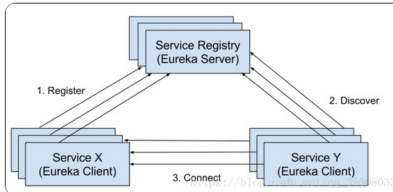
Eureka的注册模型 应用之间访问通过服务名称进行调用

Slide 5
本次实验演示架构
cONSUMER1
Eureka两台Server
相互注册，提供冗余
pROVIDER1
10.1.1.1:8070
10.1.1.1:8090
eureka1
eureka2
cONSUMER2
pROVIDER2
10.1.1.1:8071
10.1.1.1:8091
Client

